Slide 1
Теория близкодействия
Выполнила:
Борисова Полина
11 «а» класс

Slide 2
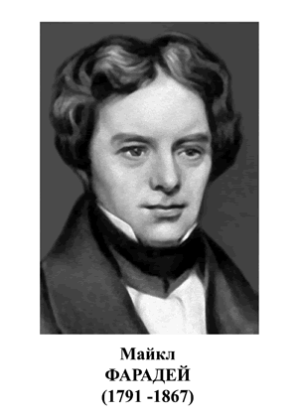
Английским ученым, Майклом Фарадеем, была выдвинута теория близкодействия
Согласно теории действие тел друг на друга на расстоянии всегда должно объясняться присутствием некоторых промежуточных агентов, передающих действие. Иногда это может быть незаметным.

Slide 3
Тот, кому незнакомы свойства воздуха, может подумать, что автомобильный гудок непосредственно действует на наши уши. В действительности же в воздухе происходит процесс распространения звуковой волны, и звук от автомобиля до нас распространяется в течение определенного интервала времени.

Slide 4
Отличие теории близкодействия от теории дальнодействия.
Согласно теории действия на расстоянии, одно тело действует на другое непосредственно через пустоту, и это действие передается мгновенно.
Важным отличием теории дальнодействия от теории близкодействия является наличие у последней максимальной скорости распространения взаимодействий (полей, частиц), совпадающей со скоростью света
Теория близкодействия утверждает, что любое взаимодействие осуществляется с помощью промежуточных агентов и распространяется с конечной скоростью.
Например, в случае электромагнитных взаимодействий таким посредником является электромагнитное поле.

Slide 5
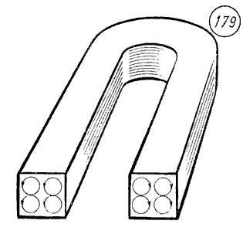
Многие ученые, сторонники теории близкодействия, для объяснения происхождения гравитационных и электрических сил придумывали невидимые истечения, окружавшие планеты и магниты; незримые атмосферы вокруг наэлектризованных тел.

Slide 6
Размышления эти были подчас остроумны, но обладали немаловажным недостатком – эксперимент их не подтверждал.
Решительный поворот к представлениям близкодействия был начат великим английским ученым Майклом Фарадеем, а окончательно завершен Максвеллом.

Slide 7
Вместе с идеей близкодействия Фарадеем в науку было введено понятие о поле как о посреднике, осуществляющем взаимодействие. Первоначально эта идея выражала лишь уверенность Фарадея в том, что действие одного тела на другое через пустоту невозможно.

Slide 8
Успех к теории близкодействия пришел после изучения электромагнитных взаимодействий движущихся заряженных частиц. Вначале было доказано существование переменных во времени полей, и только после этого был сделан вывод о реальности электрического поля неподвижных зарядов.

Slide 9
М.В. Ломоносов настаивал на единстве электричества, магнетизма и света, считая, что все эти явления есть процессы, происходящие в эфире.
стоял на принципах, примыкающих к близкодействию, предвосхищая в своих догадках на 100 лет идеи Максвелла. Высказывания Ломоносова не получили широкой известности, и даже на родине они не были поняты и оценены.

Slide 10
В современной физике это понятие иногда используются в другом смысле - как поля сильного и слабого взаимодействия, которые быстро спадают с расстоянием на больших масштабах, и поэтому проявляются лишь при малых расстояниях между частицами.

Slide 11
Ресурсы
http://class-fizika.narod.ru/10_2.htm
http://rudocs.exdat.com/pars_docs/tw_refs/26/25922/25922_html_3661ffb9.png
http://bip-ip.com/kontseptsii-blizkodeystviya-i-dalnodeystviya/

